Slide 1

Análisis exploratorio de datos

Slide 2
¿Qué es el EDA?
Es una poderosa herramienta para explorar conjunto de datos.
El proceso de utilizar resúmenes numéricos y visualizaciones para explicar los datos e identificar relaciones entre variables.
Tiene como objetivo explorar , investigar y aprender sobre la data.

Slide 3
¿Qué es el EDA?
Es un proceso de investigación en el que se usan estadísticas descriptivas y herramientas graficas para comprender los datos.
Con el EDA se pueden encontrar datos atípicos u observaciones inusuales.
También se pueden revelar patrones, comprender relaciones entre variables; así como generar preguntas e hipótesis interesantes.

Slide 4

¿Qué es el EDA?
En resumen es como un trabajo de detective: se buscan pistas, claves, relaciones que pueden conducir a la solución de un problema.

Slide 5
Como el EDA implica explorar, se trata de un proceso iterativo, es decir podemos analizar una variable de múltiples formas.

Slide 6
¿Cuándo se debe de utilizar?
Puede utilizarse para limpiar datos, análisis de subgrupos o solo para empaparse mas con la información que nos pueden brindar los datos.
Un paso inicial importante es graficar primero para ir entendiendo los datos.

Slide 7
Objetivos de EDA
Comprender cual es la forma de los datos, ver si esta sesgada la distribución, etc…
Ver las correlaciones entre variables.
Si sus datos tienen o no valores atípicos.
Ver la calidad de los datos.
Ver patrones.

Slide 8




Que librerías vamos a usar?

Slide 9
Pandas
Librería de Python especializada en manipulación y análisis de datos.
Es como el Excel de Python. Posee funciones para manipular tablas numéricas o series.
Ofrece distintas estructura de datos.
Es software libre.

Slide 10
Características de Pandas
Para la manipulación de datos se utiliza el tipo de dato “DataFrame” y posee indexación integrada.
Puede leer y escribir datos en memoria y en diversos tipos de archivos.
Manejo integrado de datos faltantes.
Eliminación e inserción de columnas en estructura de datos.
Mezcla y unión de datos.
Sirve también para graficar.

Slide 11
Numpy
Biblioteca para Python.
Crea vectores y matrices.
Posee una gran cantidad de funciones matemáticas de alto nivel.
También es de código abierto y posee una comunidad que le da bastante soporte.

Slide 12
Características de NumPy
Es muy rápido y optimizado para las operaciones complejas matemáticas.
Brinda compatibilidad con Matlab.

Slide 13
SeaBorn
Es una librería de vizualisación de datos de para Python, basada en Matplotlib.
Provee una interfaz de alto nivel para dibujar graficas estadísticas atractivas e informativas.
Se integra de manera sencilla con Pandas y otras librerías.

Slide 14
Caracteristicas de Seaborn
Estimación automática y graficas de regresiones lineares.
Soporta un alto nivel de abstracción para graficar estadísticas en un solo “Grid”
Soporta visualizaciones de análisis invariable y multivariable.

Slide 15


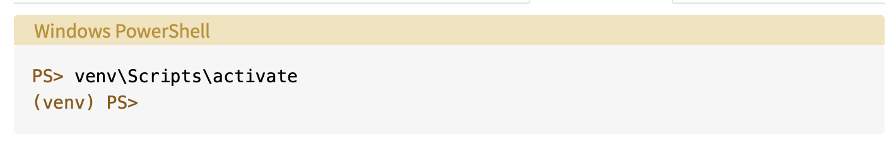
Pasos
Crear ambiente virtual
En la carpeta que tienen para el curso escribir el siguiente comando:
Posteriormente activar el ambiente

Slide 16
Pasos
Instalar las librerías necesarias dentro del ambiente virtual.
pip install pandas
pip install numpy
pip install seaborn
Pip install scikit-learn

Slide 17
Pasos del EDA
Importar el DataSet
Entrar en contexto
Preparar los datos
Entender las variables
Estudiar la relación entre variables
Lluvia de ideas
Reporte o modelar

Slide 18
